Slide 1



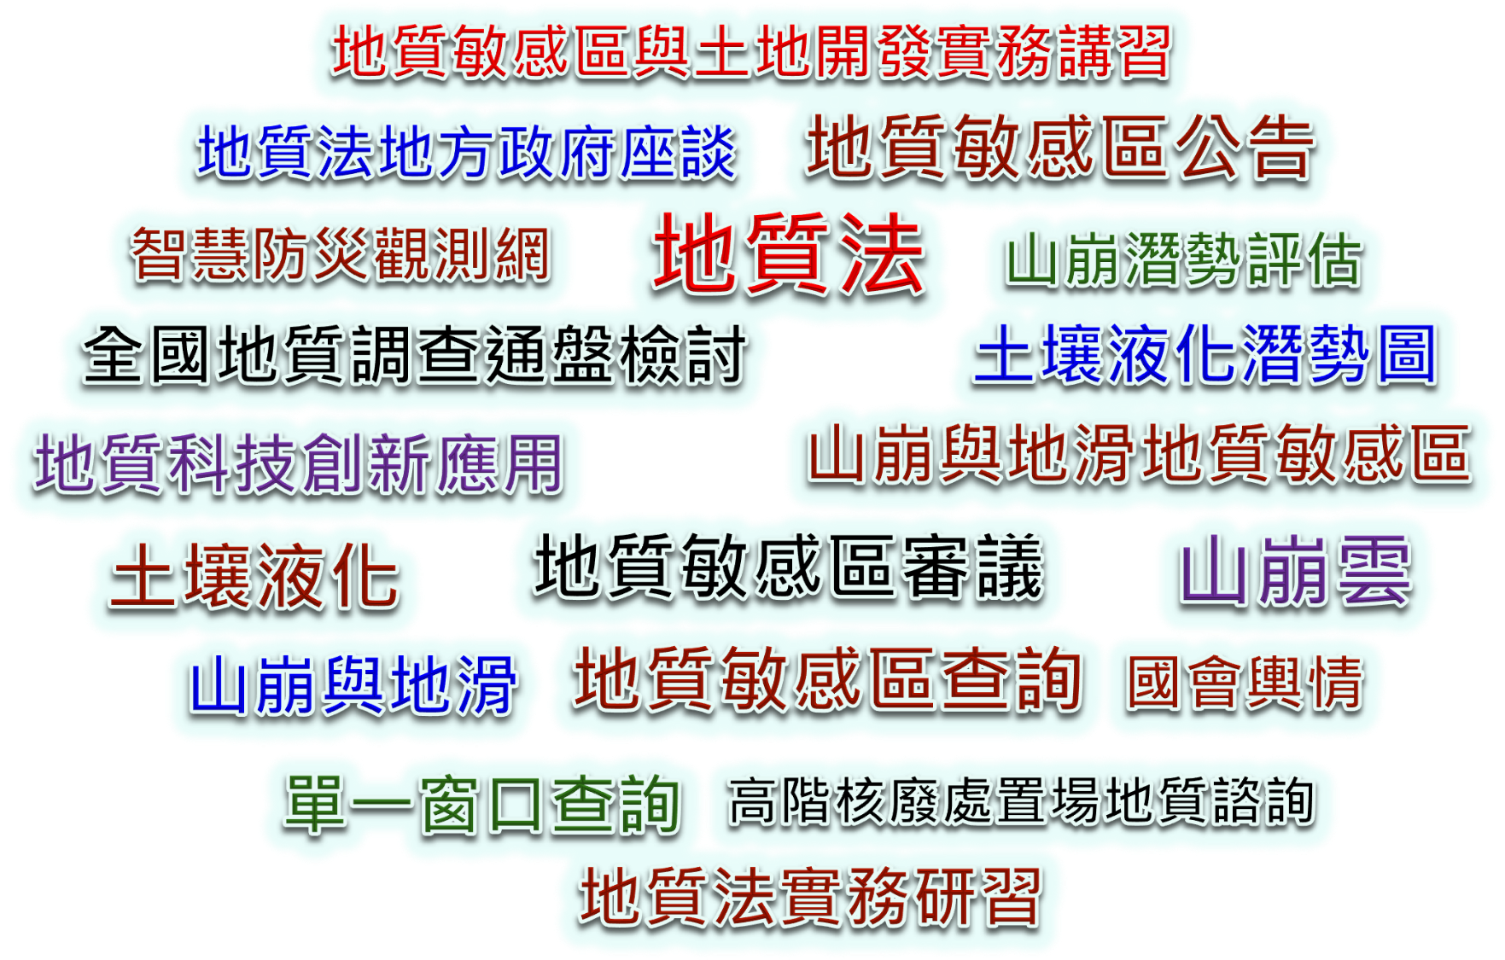

應用地質組
盧詩丁組長

Slide 2

大 綱
一、組織架構及核心業務
二、各科業務簡介
坡地環境地質科
都會地質科
地質法管理科
地質發展科
1
2
3
4

Slide 3

組織架構及核心業務 | 坡地環境地質科 | 都會地質科 | 地質法管理科 | 地質發展科
應用
地質組
坡地環境地質科
都會
地質科
地質
發展科
地質法管理科
4科核心業務
容易記~
別忘記~
地質法法制
地質敏感區審議
山崩與地滑
地質調查檢討
科技計畫審議
土壤液化

Slide 4
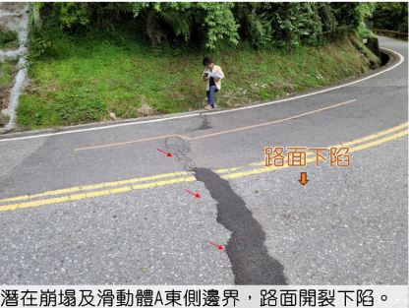
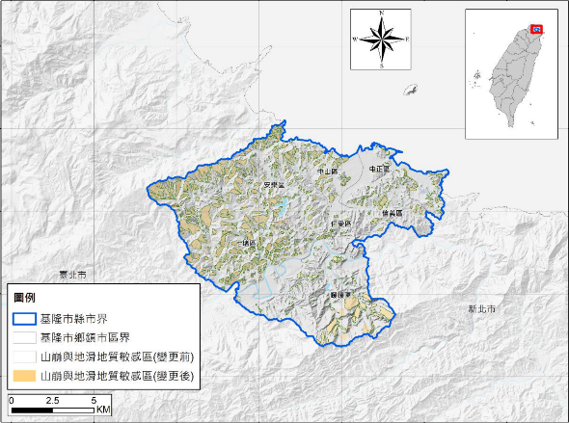
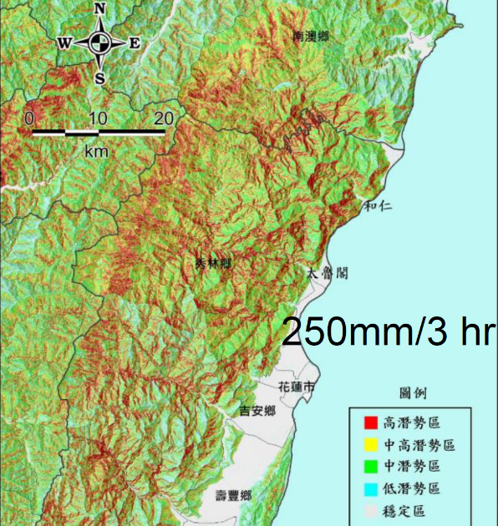
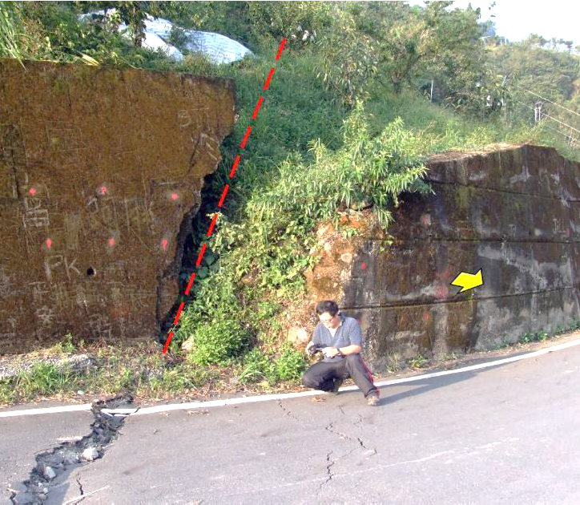
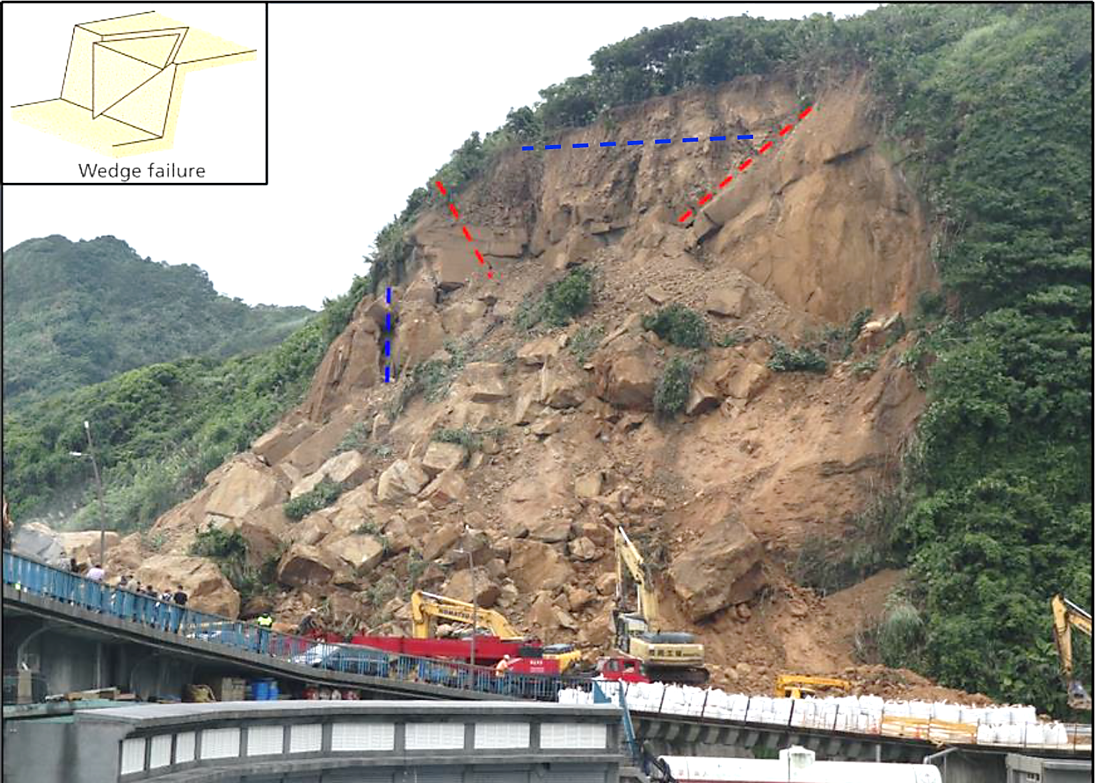
組織架構及核心業務 | 坡地環境地質科 | 都會地質科 | 地質法管理科 | 地質發展科
1.「山崩與地滑地質敏感區」劃定與管理
2.山崩潛勢調查與分析
坡地科最核心之法定職責，從國土規劃的源頭，有效揭露開發行為可能帶來的風險。
運用現代科技及實地調查，系統性地更新全國山崩目錄，掌握潛在的崩塌區域，提升防災工作的科學依據與準確性。
103-105年，針對曾經發生土石崩塌或有山崩或地滑發生條件之地區，及其周圍受山崩或地滑影響範圍，完成全國(19縣市)之山崩與地滑地質敏感區「劃定」公告。
L0008基隆市-變更前後位置圖
110-114年，依據環境改變、新證據發現，完成臺南市、高雄市 、嘉義縣市、臺北市、新北市、基隆市之山崩與地滑地質敏感區「變更」公告。
實地調查
整合多元數據，執行深度分析與模式建立，例如結合即時降雨資料，進行山崩即時潛勢評估。
新生山崩之部分範圍位於已公告地質敏感區，114年已完成變更程序(更新範圍)。
地震誘發山崩即時展示應用
-0403花蓮地震後降雨情境模擬
基隆市台2線平浪橋旁山崩災害

Slide 5
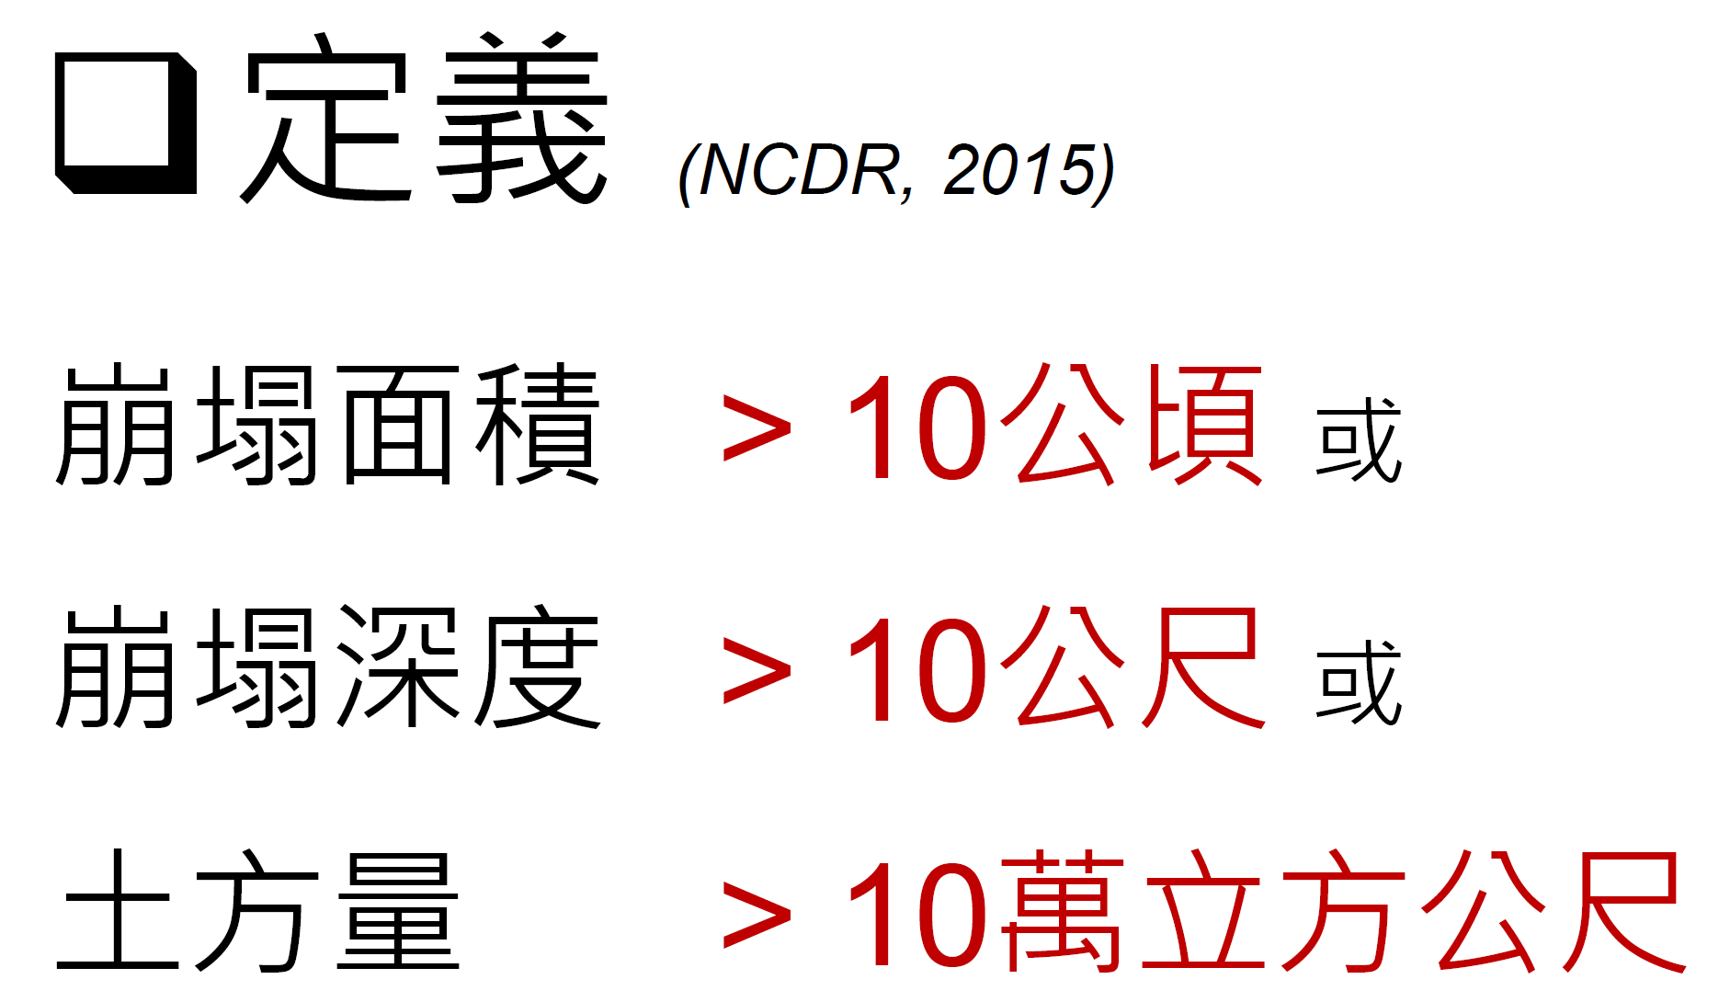


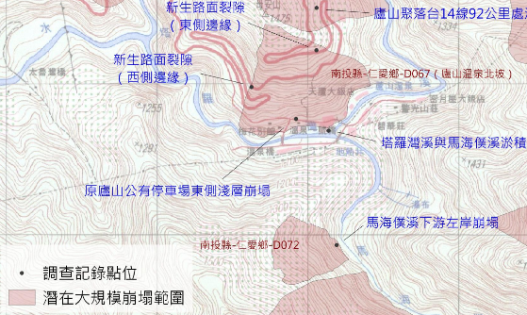
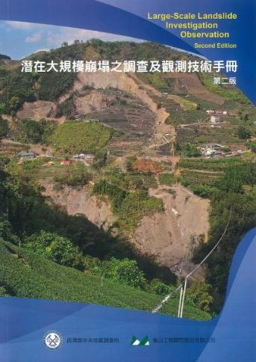

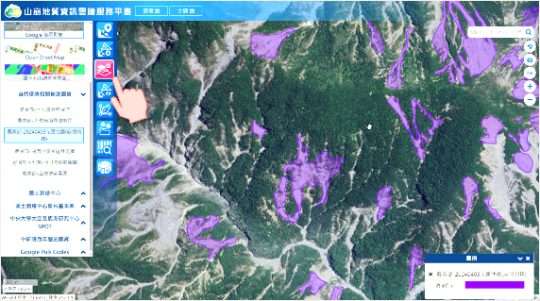
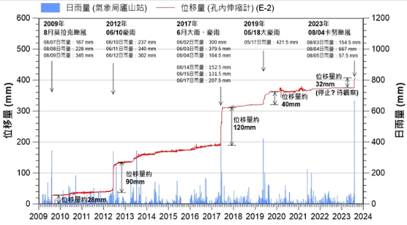

組織架構及核心業務 | 坡地環境地質科 | 都會地質科 | 地質法管理科 | 地質發展科
3. 大規模崩塌監測與評估
4. 智慧防災雲端平臺建置
針對具有高風險的潛在大規模崩塌地區，投入深度調查與長期監測工作。以南投廬山地區為例，透過地質鑽探、安裝測傾管，並輔以無人機光達(UAS-LiDAR)掃描等技術，長期觀測坡地的細微活動，藉此評估其活動性與穩定度，為預警機制提供關鍵資訊。
建置並維運「山崩地質資訊雲端服務平臺」，整合歷年山崩調查相關地質圖資，提供智慧化查詢服務。
114年使用人次
114年圖磚瀏覽紀錄
廬山溫泉北坡調查觀測
15萬+
達2,700萬
已成為政府單位、學術界及民眾獲取防災資訊的重要智慧化查詢服務窗口，成功實現防災資訊的共享與應用。
潛在大規模崩塌之調查
及觀測技術手冊(第2版)
https://landslide.geologycloud.tw

Slide 6
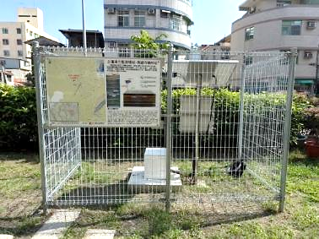
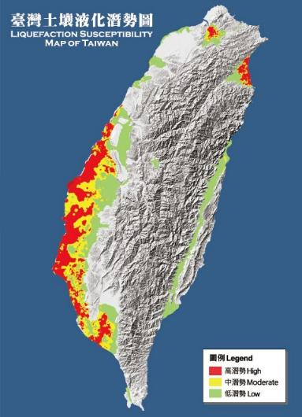
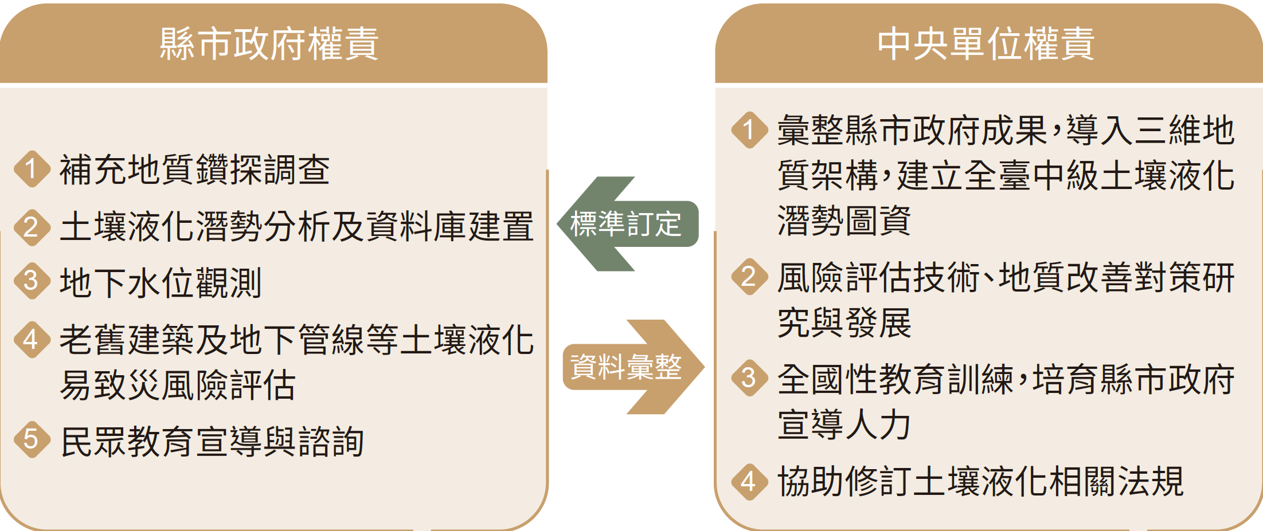
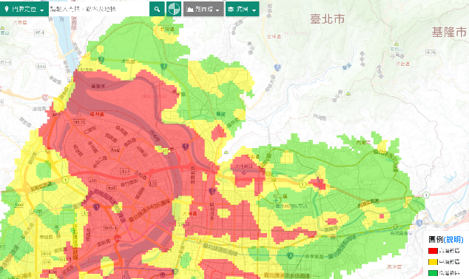
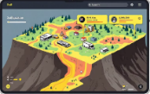

組織架構及核心業務 | 坡地環境地質科 | 都會地質科 | 地質法管理科 | 地質發展科
1. 土壤液化潛勢圖資繪製與更新
2.全國土壤液化監測與調查
右昌國中土壤液化監測站
整合全國各地的地質鑽探資料，建立三維地質資料庫，涵蓋都會區與高風險區域，並繪製與持續更新全國土壤液化潛勢圖資，提供各界進行都市防災、重要公共工程選址與土地開發規劃的參據，有效降低潛在災害風險。
於全國土壤潛勢液化區建置超過9處長期土壤液化監測站。每處場址設有三向地表加速度計、動態水壓計、地表沉陷計，量測地震時之地表震動、土層中孔隙水壓及地層沉陷量之變化。
補助全國18縣市政府執行地質鑽探，調查面積約涵蓋完成全臺灣平原區約8,000平方公里，預計完成8,258鑽孔及883地下水自記式觀測井，全面蒐集即時地層反應數據。
維護並優化「土壤液化潛勢查詢系統」，累計使用人次突破763萬，提升社會大眾與專業人士的防災意識和應變能力，也體現資訊公開的核心價值。
土壤液化潛勢
查詢系統
未來規劃導入AI輔助分析，依使用者回饋意見精進。
相關數據用於校正液化潛勢模型、驗證地質資料庫的準確性，並提供災害預警系統的基礎資料。

Slide 7
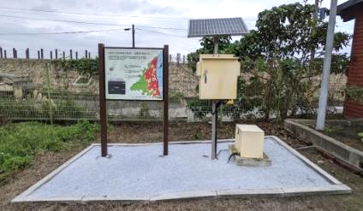
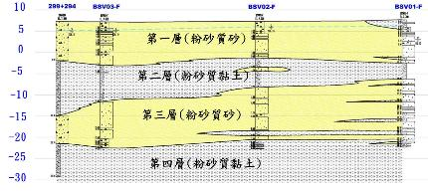
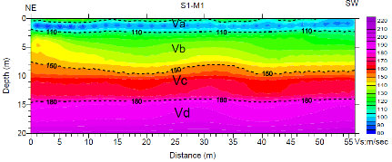
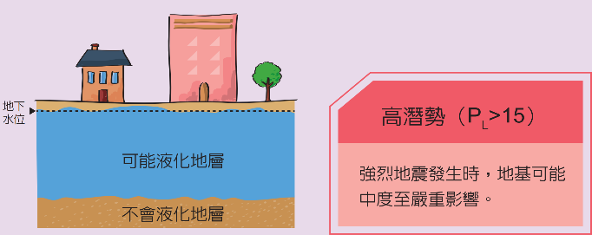


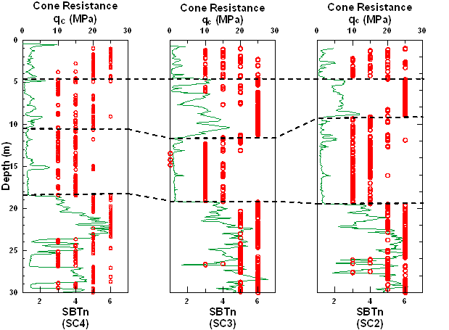

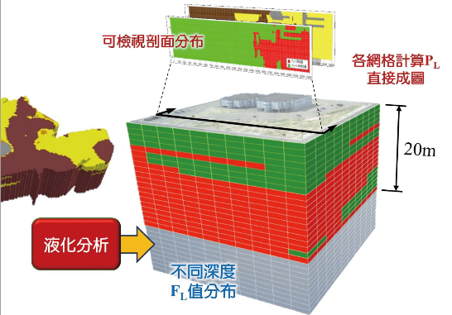
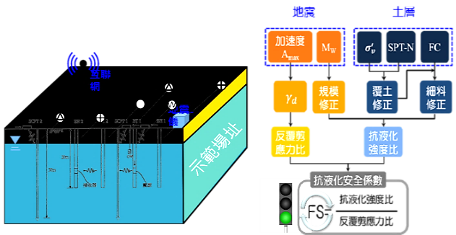
組織架構及核心業務 | 坡地環境地質科 | 都會地質科 | 地質法管理科 | 地質發展科
3.地下水位觀測與三維地質模型建置
4.液化評估技術與工法研發
由地質井古環境資訊SPT/CPT與Vs數據研析
地下水位是影響土壤液化的關鍵因子，故整合長期的地下水位觀測與地質資料，建立區域性的即時水位預測平臺與三維地質模型，大幅提升了我們對液化風險評估的動態掌握能力與精準度。
為提升評估的準確性，積極整合分析歐美常用的圓錐貫入試驗(CPT)與國內資料豐富的標準貫入試驗(SPT)，藉由兩者數據的交叉驗證，大幅提升對土層性質判斷的可信度。
透過動態循環三軸試驗建立臺灣本土化的抗液化強度曲線，並針對低樓層建築評估有效的抗液化改善工法。
由地質井古環境資訊SPT/CPT與Vs數據研析
地質井分層
Vs分層
地下水位影響土壤液化潛勢
SPT-N
CPT分層
建構三維
地質模型
整合既有鑽探資料，以推估方式取得無資料區之地下資料，並隨資料逐年增加，建立更符合真實情況之資料庫及模型。
建構智慧防災觀測網系統，涵蓋地震動訊號、地下水位、孔隙水壓、土壤沉陷量等資訊。
可加值應用於場址效應評估與驗證、土壤液化動態評估模組開發。
智慧防災觀測網建構

Slide 8
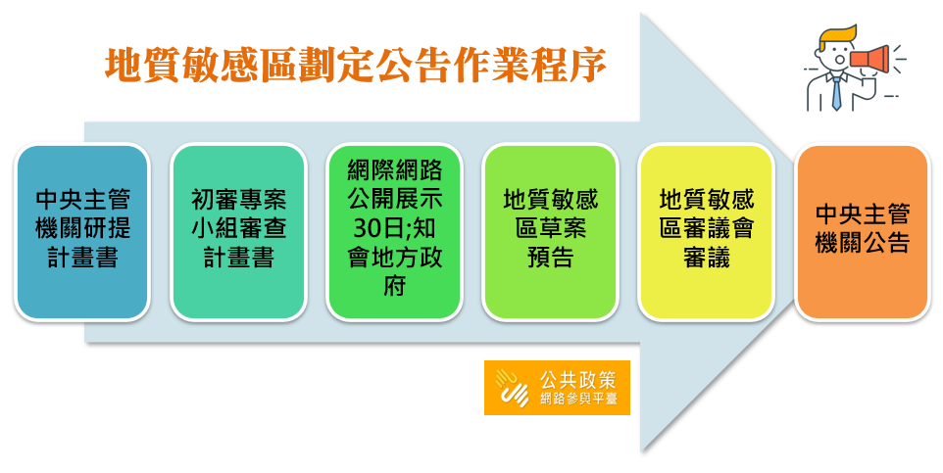
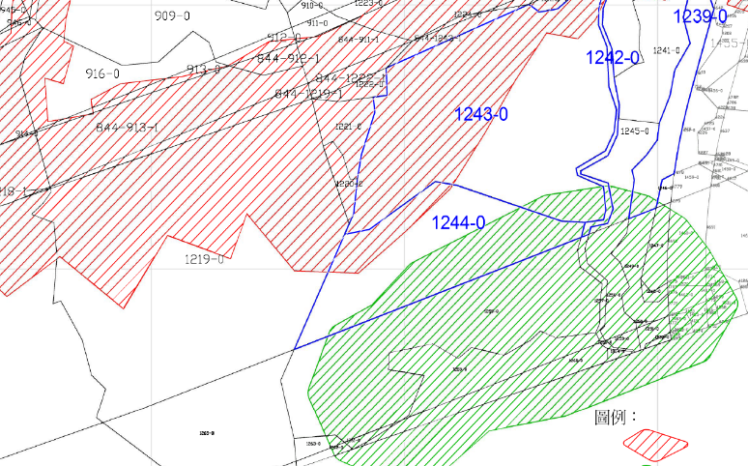
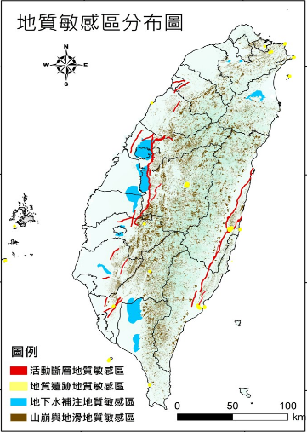
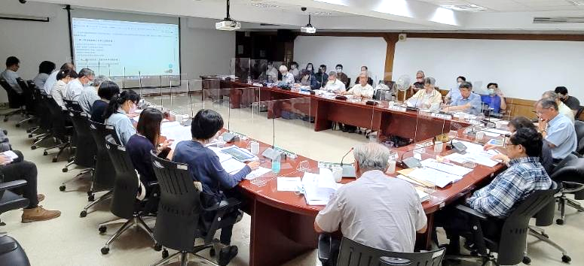

組織架構及核心業務 | 坡地環境地質科 | 都會地質科 | 地質法管理科 | 地質發展科
1.地質敏感區劃定及變更之法制程序
2. 地質敏感區查詢與諮詢服務
每項地質敏感區的公告，皆有嚴謹的法制作業程序，確保整個程序都符合制度化、透明化及資訊化，提供各界做為國土利用與土地開發之參據。
查詢業務共2種受理途徑：
1.協助地方政府釐清查詢疑義案件。
2.協助內政部國土管理署「環境敏感地區單一
窗口查詢平台」案件檢核。
已累計公告68項地質敏感區，分布於20個縣市，總面積約佔國土1/7。
辦理示意圖
地籍
界線
計畫範圍
(查詢土地範圍)
地質敏感區範圍
地質敏感區審議會
土地非位於
地質敏感區範圍
114年度受理超過1,460件查詢公文，有效降低地方政府業務負荷、減省民眾申辦案件期程、提昇跨部機關行政查詢效率。

Slide 9
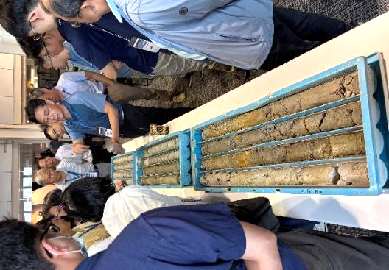
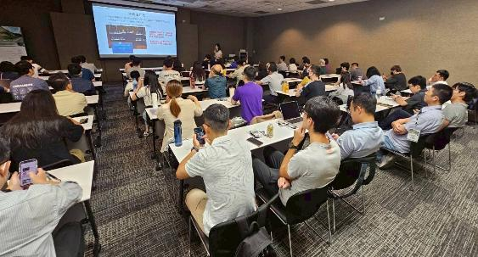


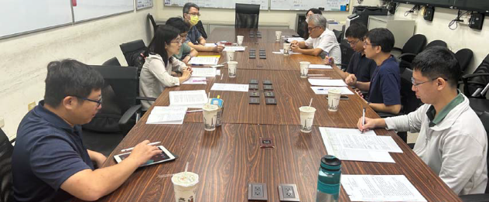


組織架構及核心業務 | 坡地環境地質科 | 都會地質科 | 地質法管理科 | 地質發展科
3. 地質法規與執法配套機制研修
4. 地質法推廣與教育訓練
實體岩心辨識與記錄教學
為使地質法推動實務面能與時俱進，持續辦理地質法相關法規的討論、裁量解釋與研修作業。
每年定期舉辦 :
1.地質法實務研習班
2.地質敏感區與土地開發實務講習會
3.地方政府及執業技師訪談
近三年執行成果
法規或配套名稱 | 研修內容
地質敏感區審議會組織及運作辦法(112.3.7) | 為落實國家性別平等政策，促進參與地質敏感區業務之性別平等，增訂委員性別比例之規定。
地質敏感區基地地質調查及地質安全評估作業準則、手冊(113.1.9) | 增訂得以現有資料檢核方法進行地質調查及地質安全評估之情形及應遵循事項。
地質資料供應及收費標準(113.6.20) | 考量辦理費用或成本變動趨勢、消費者物價指數變動情形，檢討成本分析文件後修正。
地質法罰則裁罰基準、作業流程(114.10.3) | 為完善執行裁罰時依據之金額及作業配套，訂定裁罰基準，並擬定作業流程、流程說明、裁處書等稿件。
地質法第5條修正案(114.11.28-總統公告) | 將依法報請行政院發布修正條文施行日期，並行文週知各相關機關及公會。
地質法實務研習班
針對中央機關與地方政府辦理地質法、土地開發審查、環境保育、災害防治等業務人員，講授地質法相關實務內容，並分享辦理「基地地質調查及地質安全評估」及審查作業相關經驗與建議，透過交流學習提升各自執行地質法相關業務之成效。
地方政府業務訪談

Slide 10

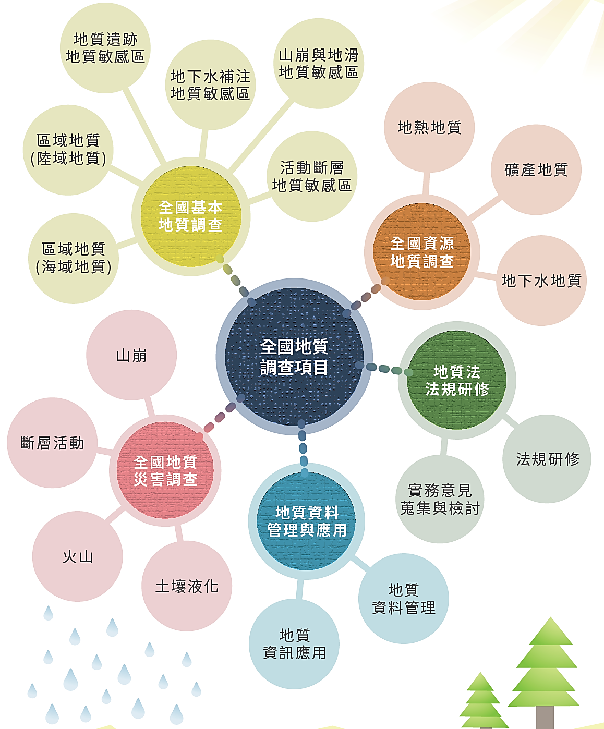
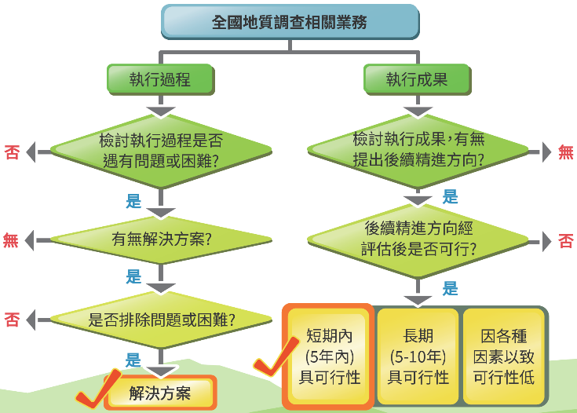


組織架構及核心業務 | 坡地環境地質科 | 都會地質科 | 地質法管理科 | 地質發展科
1. 全國地質調查通盤檢討
檢討項目含5大面向、17項主題
依據地質法第4條規定，至少每5年對全國的地質調查工作進行全面性的檢討，評核既有調查成果與預測未來需求，確保調查方向與資源投入始終與國家發展的最新需求同步。
刻正辦理第3期(110-114年)通盤檢討。
全國地質調查通盤檢討辦理目標及重點
檢討的真諦在於「追求進步」，而進步則包含執行方式更有效率、執行過程更為順利面向。廣度上，檢核範圍涵蓋地質法規範的各項核心業務；深度上，將由執行過程與成果中進行深入檢討，透過評估具重複性質事件於執行過程遭遇的困難、原因分析、解決方案、後續精進措施，以及其他各界意見對事件的助益等，從中學習並擷取複製解決類似問題的經驗。

Slide 11






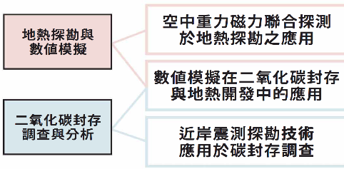
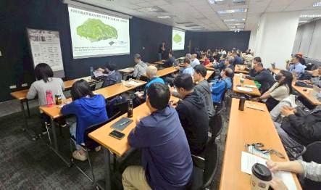
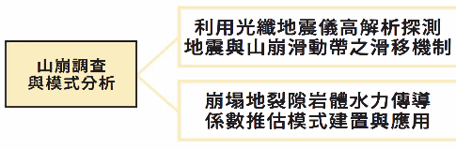

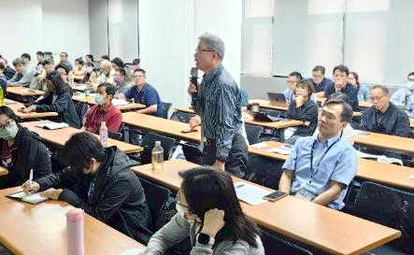
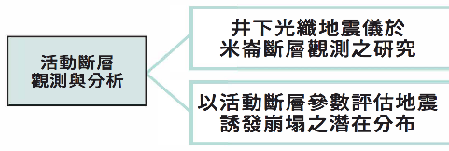
組織架構及核心業務 | 坡地環境地質科 | 都會地質科 | 地質法管理科 | 地質發展科
2. 新興地質技術引入與評估
3.地質科技發展計畫審議
依據地質法之立法理由，全國地質調查目的為建立國土規劃、資源開發、地質災害預防及環境保育所需之地質資料，而地質調查內容亦隨科技發展及可用資料累積而提升調查精度。
配合國科會規定，擔任本中心各項地質科技發展計畫的先期作業、經費審議相關聯繫與綜整窗口，以確保研究方向符合國家需求。
故地質發展科持續保持前瞻視野，主動蒐集國內外新興的地質調查技術，透過舉辦大型技術經驗分享會，積極評估新興技術的導入，同時配合評估生成式AI在地質業務上的應用潛力，期望能持續精進地質調查的效率與深度。
4. 國會聯絡與跨領域溝通
新興地質調查技術經驗分享會-探討領域、交流情形
為促進政策溝通與潛在風險管理，負責地質業務之國會聯繫、訊息轉知，掌握社會脈動與公眾關切的議題。
擔任災害防救白皮書、國家環境保護計畫、淨零碳排政策等跨機關的溝通協調窗口，負責轉知會議資訊、彙整機關資料及專業意見，確保地質專業在國家施政方針中不缺席。

Slide 12






感 謝
聆 聽
共創安全永續的未來
坡地環境地質科
山林守護
都會地質科
城市基石
地質法管理科
法制建構
地質發展科
藍圖擘劃
四個科別業務環環相扣，共同構成保障臺灣地質安全的堅實網絡，攜手本中心為國土永續貢獻心力，開創更安全美好的未來!

